Slide 1
5.3 κινηση και στηριξη στα ζωα-Σπονδυλωτα

Slide 2
Σπονδυλωτα
Τα ζώα που έχουν ενδοσκελετό δηλαδή σπονδυλική στήλη και σκελετό μέσα στο σώμα τους.

Slide 4
Διαφοροποιησεις του σκελετου (1)
Όλα τα Σπονδυλωτά έχουν ενδοσκελετό!
Η σπονδυλική στήλη είναι μέρος του ενδοσκελετού τους!
Ανάλογα με το που ζουν τα Σπονδυλωτά, ο σκελετός τους διαφοροποιείται:
Στον αέρα, η μετακίνηση(=πτήση) γίνεται με τα μπροστινά άκρα, τις πτέρυγες.
Οι πτέρυγες έχουν φτερά τα οποία είναι ελαφριά.
Το σώμα των πτηνών έχει αεροδυναμικό σχήμα.

Slide 5
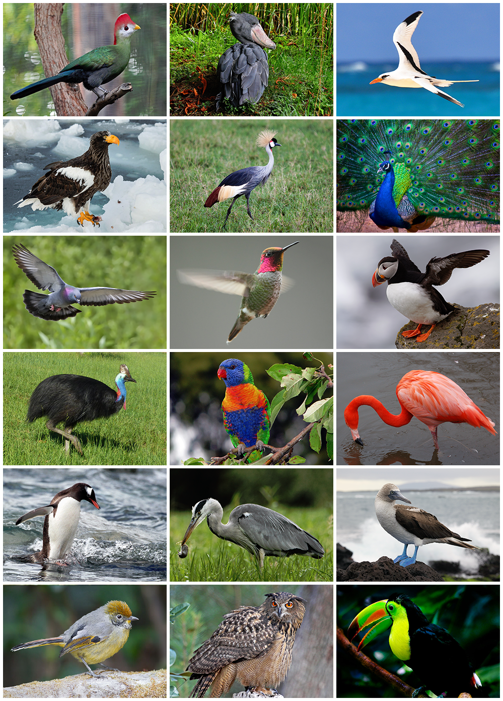
Διαφοροποιησεις του σκελετου (2)

Slide 6
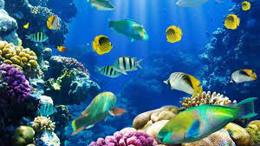
Διαφοροποιησεις του σκελετου (3)
Στο νερό, η μετακίνηση(=κολύμβηση) γίνεται χάρη στα πτερύγια και στα λέπια.
Το σώμα των ιχθύων έχει υδροδυναμικό σχήμα!

Slide 7
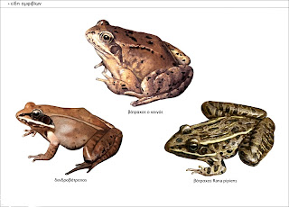
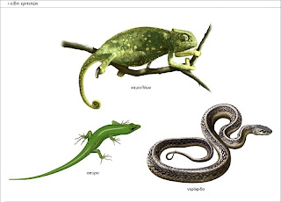
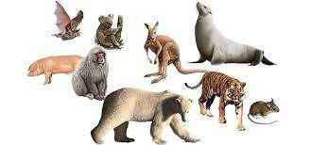
Διαφοροποιησεις του σκελετου (4)
Στη ξηρά, η μετακίνηση(=βάδιση) γίνεται χάρη στα μπροστινά άκρα τα οποία είναι κάθετα στο έδαφος ώστε τα ζώα να βαδίζουν με ευκολία και να τρέχουν γρήγορα.
Όμως, υπάρχουν και Σπονδυλωτά χωρίς άκρα που έρπουν π.χ. τα φίδια.

Slide 8
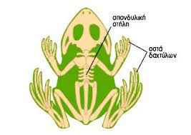
ΑΜφιβια
Τα άκρα του βατράχου βοηθούν στη μετακίνησή του τόσο στο νερό όσο και στην ξηρά.
Τα μπροστινά πόδια του έχουν τέσσερα δάχτυλα και τα πίσω πέντε.
Τα δάχτυλα των πίσω ποδιών ενώνονται μεταξύ τους με μεμβράνη και αυτό τον βοηθά να κολυμπάει.
Τα πίσω πόδια είναι μεγαλύτερα από τα μπροστινά και αυτό τον βοηθά να πηδάει.

Slide 9
ΙΧΘΥΕς
Τα ψάρια έχουν εσωτερικό οστέινο σκελετό (ή χόνδρινο, όπως ο καρχαρίας).
Ο σκελετός αποτελείται από τη σπονδυλική στήλη και τα μικρά οστά του κεφαλιού.
Στα πτερύγια, υπάρχουν μικρές οστέινες ακτίνες.
Κινούνται με πλευρικούς κυματισμούς του κορμού και της ουράς.

Slide 10
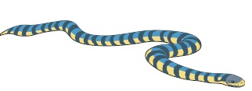
ΕΡΠΕΤΑ
Τα φίδια δεν έχουν άκρα.
Κινούνται με πλευρικούς κυματισμούς του σώματός τους (οφιοειδής κίνηση).
Σε αυτό τα βοηθά η σπονδυλική τους στήλη, που αποτελείται από πολλούς σπονδύλους (περισσότερους από 200).

Slide 11
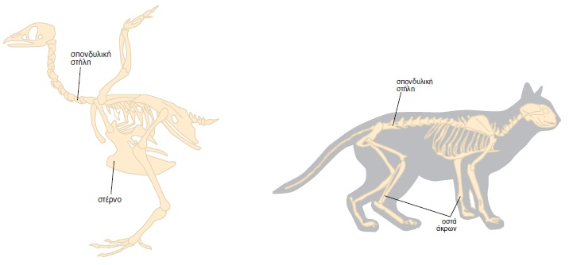
ΠΤΗΝΑ
Στα πτηνά τα μπροστινά άκρα είναι διαμορφωμένα σε πτέρυγες.
Ο σκελετός είναι ελαφρύς, επειδή τα περισσότερα οστά είναι κοίλα (κούφια) και γεμάτα αέρα.
Στο στέρνο προσφύονται ισχυροί μύες που εξυπηρετούν τις απαραίτητες για την πτήση κινήσεις.
Οι αεροφόροι σάκοι που διαθέτουν κάνουν το σώμα τους ελαφρύ σε σχέση με τον όγκο τους.

Slide 12
ΘΗΛΑΣΤΙΚΑ
Τα θηλαστικά έχουν οστέινο σκελετό με τέσσερα άκρα και πολύπλοκο μυϊκό σύστημα.
Οι μύες έχουν την ικανότητα να συστέλλονται και να χαλαρώνουν, μεταβάλλοντας το μήκος τους.
Με τη συστολή και τη χαλάρωση των μυών επιτυγχάνεται η κίνηση.

Slide 13
ΑΣΚΗΣΗ
Ποια ζώα είναι Ασπόνδυλα και ποια Σπονδυλωτά;
Ποια από τα Ασπόνδυλα έχουν εξωσκελετό και ποια υδροστατικό σκελετό;
Χταπόδι Μύγα Σκύλος Τσούχτρα Καβούρι Παπαγάλος Ύδρα
Σαλιγκάρι Οχιά Γεωσκώληκας Μύδι Αστακός Πέστροφα
Πίθηκος Σαρανταποδαρούσα Βάτραχος

Slide 14
ΕΥΧΑΡΙΣΤΩ ΓΙΑ ΤΗΝ ΠΡΟΣΟΧΗ ΣΑΣ

